Slide 1
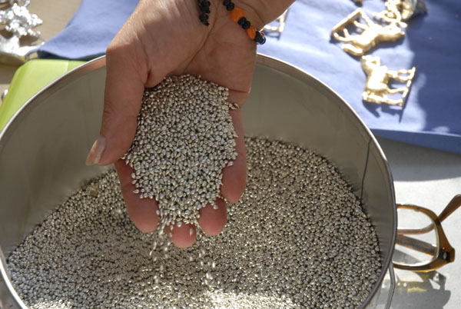
Zinngießen im Anfangsunterricht in NuT
Ein Vortrag von Martin Schwab, Kitzingen
GDChTagung „Chemie macht Schule!“ Freiburg 2012
www.fachreferent-chemie.de

Slide 2
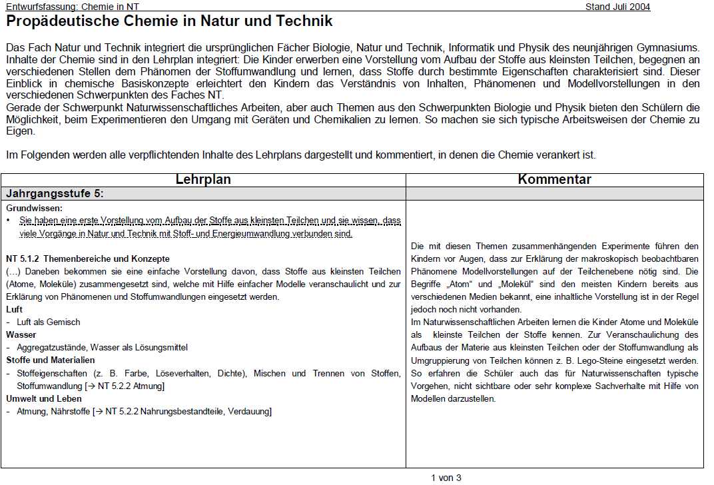
Was ist Natur und Technik in der 5. Klasse?
Lehrplan für bayerische Gymnasien
1 ½ Wochenstunden Biologie
1 ½ Wochenstunden Naturwissenschaftliches Arbeiten
6.Klasse
2 Stunden Biologie
1 Stunde Informationstechnische Grundbildung
7. Klasse
2 Stunden Physik
1 Stunde Informatik
Ab 8. Klasse Fachunterricht
http://www.isb.bayern.de

Slide 3
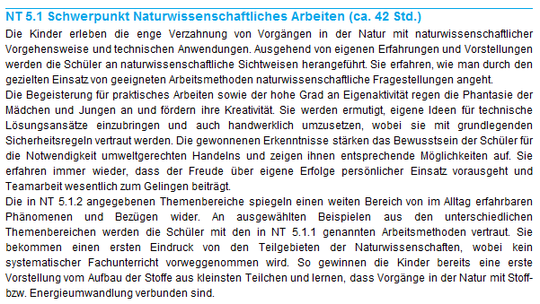
Naturwissenschaftliches Arbeiten als Chance!
Die Begeisterung für praktisches Arbeiten sowie der hohe Grad an Eigenaktivität regen die Phantasie der Mädchen und Jungen an und fördern ihre Kreativität.
aus: Lehrplan G8, 5. Klasse (Bayern)

Slide 4
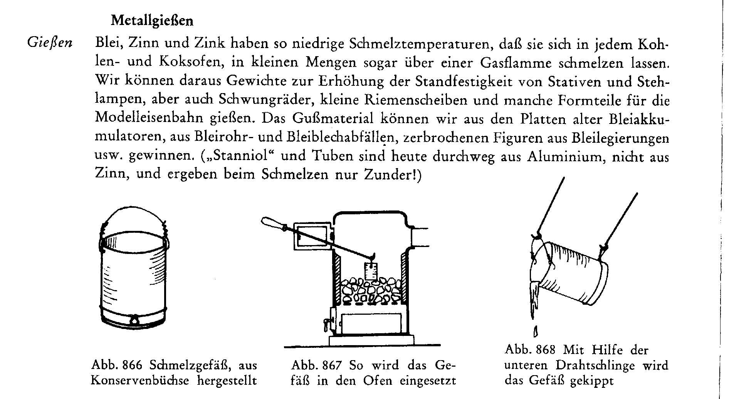
Wie soll man das ganze erreichen?
Wollmann: Werkbuch für Jungen, Otto Maier Verlag, Ravensburg, 22. Auflage, 1965

Slide 5
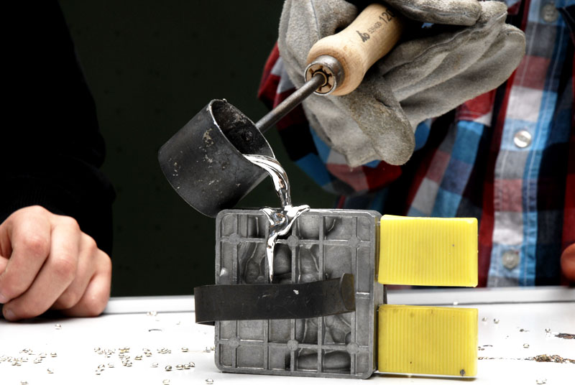
Faszination flüssiges Metall
Schülerkommentar: „Das schmilzt ja wie Butter“

Slide 6
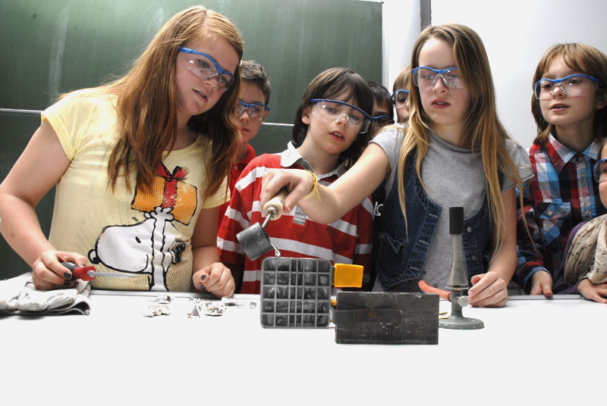
Technik des Zinngießens
Zinn, Heizquelle, Gießlöffel, Gießform, Werkzeug, Schutzausrüstung

Slide 7
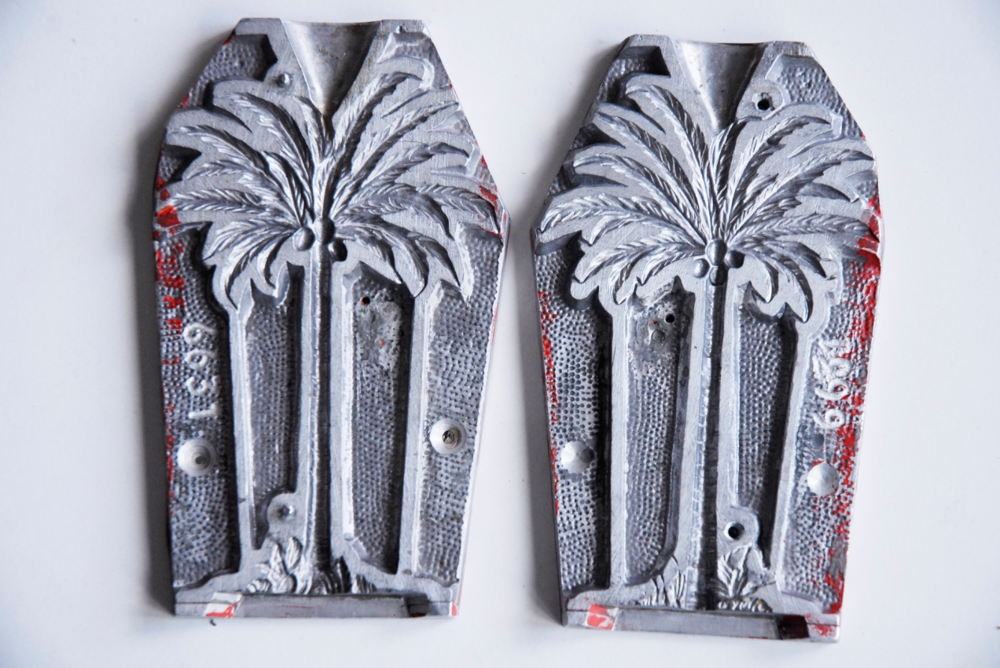
Historische Schneider Zinngießform
Typischer zweiteilige Form aus Aluminium

Slide 8
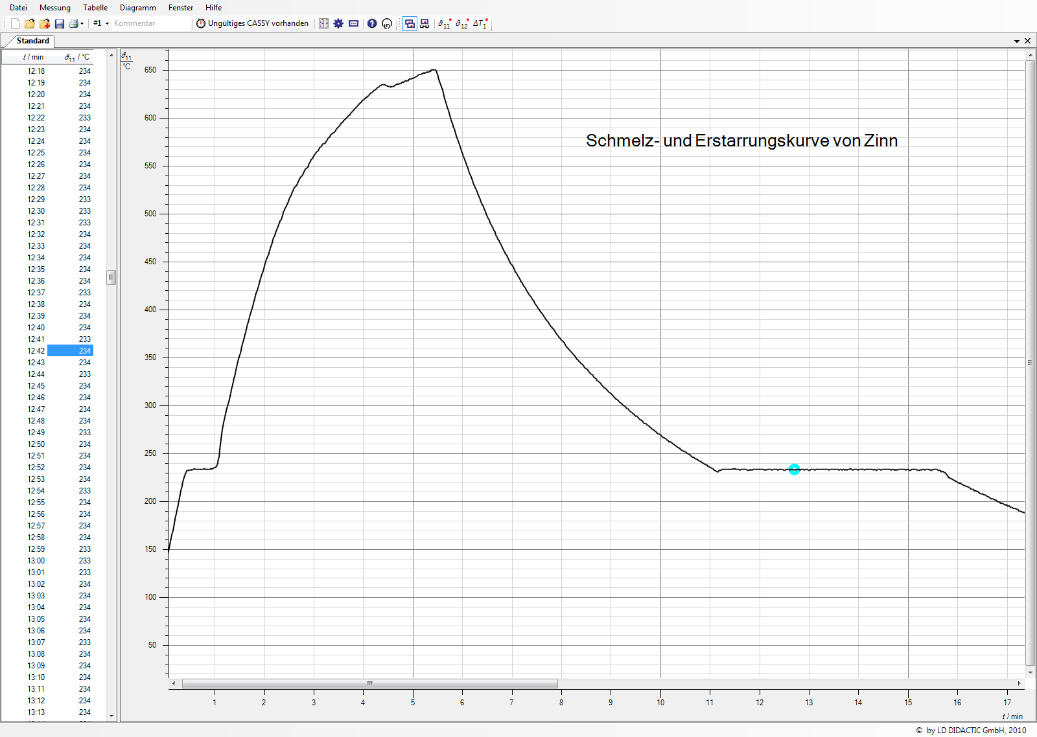
Sicherheit zum Erstem: Ein Lehrer – ein Gasbrenner
Schmelzpunkt: 234ºC
Erstellt mit CASSY-LAB 2
Es werden Temperaturen deutlich über dem Schmelzpunkt erreicht

Slide 9
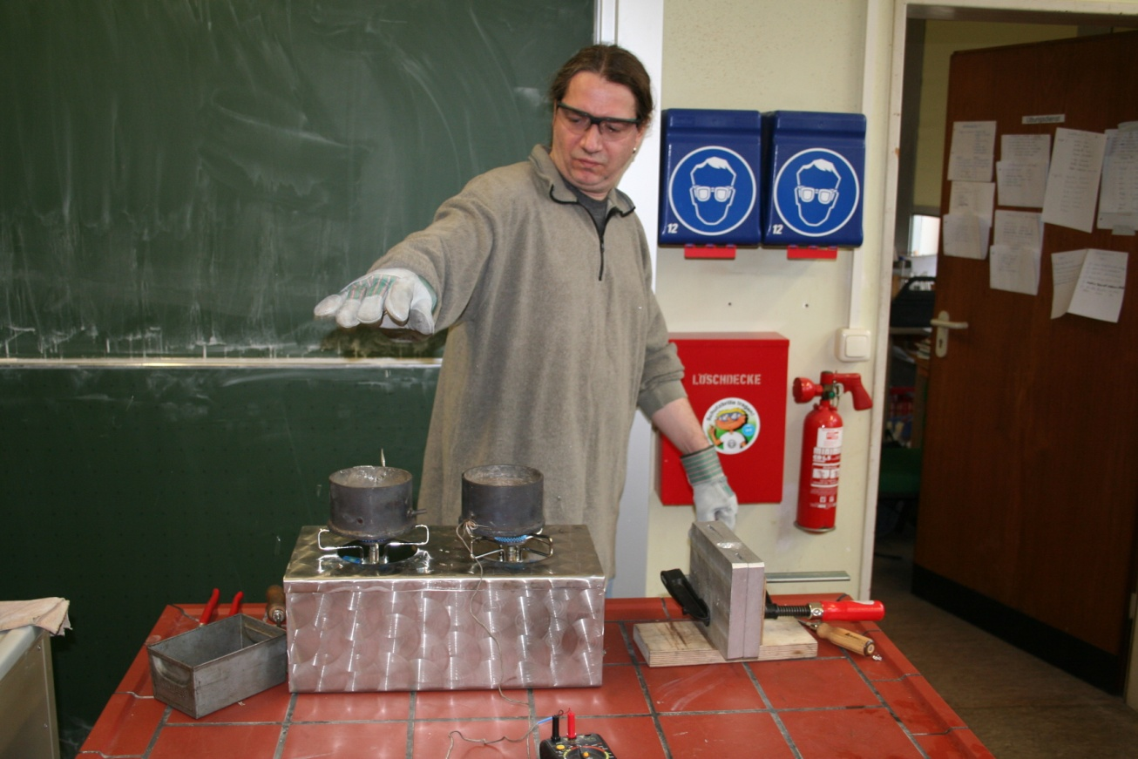
Sicherheit zum Zweiten: Gefahr feuchtes Zinn
Zinnexplosion durch schlagartig verdampfendes Wasser

Slide 10
Unterrichtsverlauf
Praktische Phase: Zinngießen und Bearbeiten einer Figur
Festigungsphase: Eigenschaften der Metalle
Theoriephase: Teilchenmodell zur Erklärung der Aggregatszustände
www.denken-in-modellen.de
Praktische Phase: Zinngießen und Bearbeiten einer weiteren Figur

Slide 11
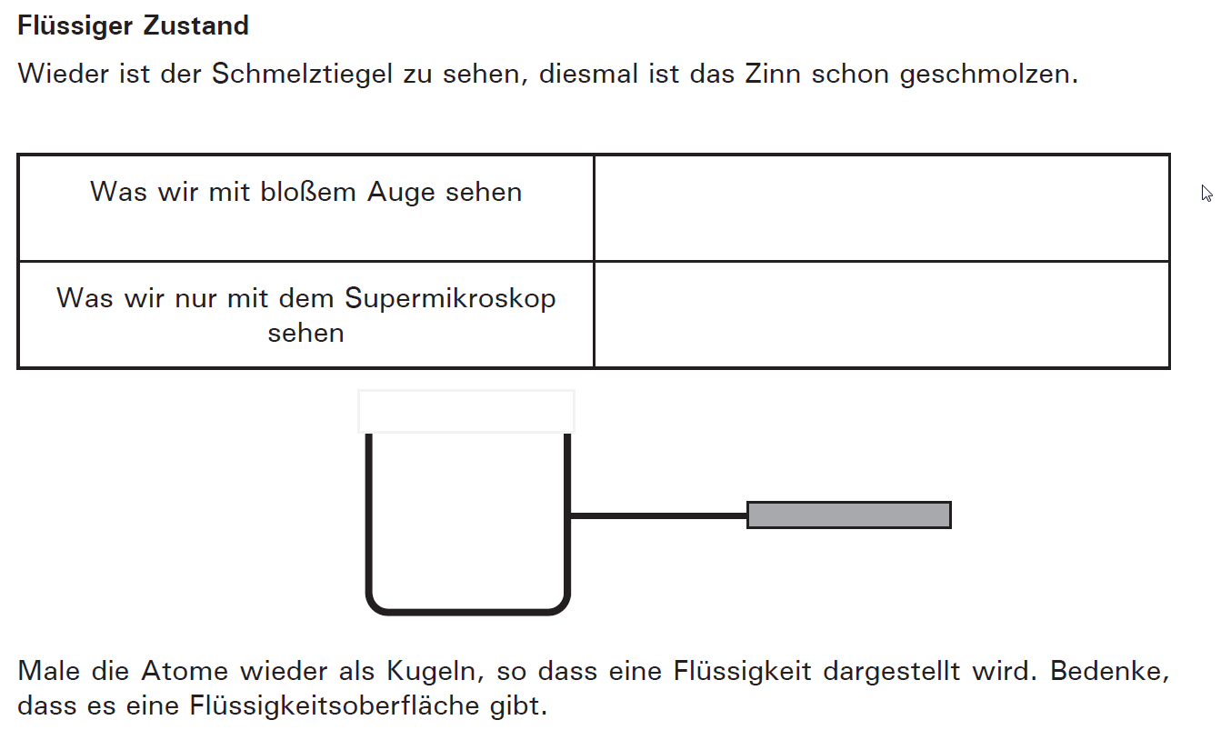
Arbeitsblatt Aggregatszustände
www.fachreferent-chemie.de

Slide 12
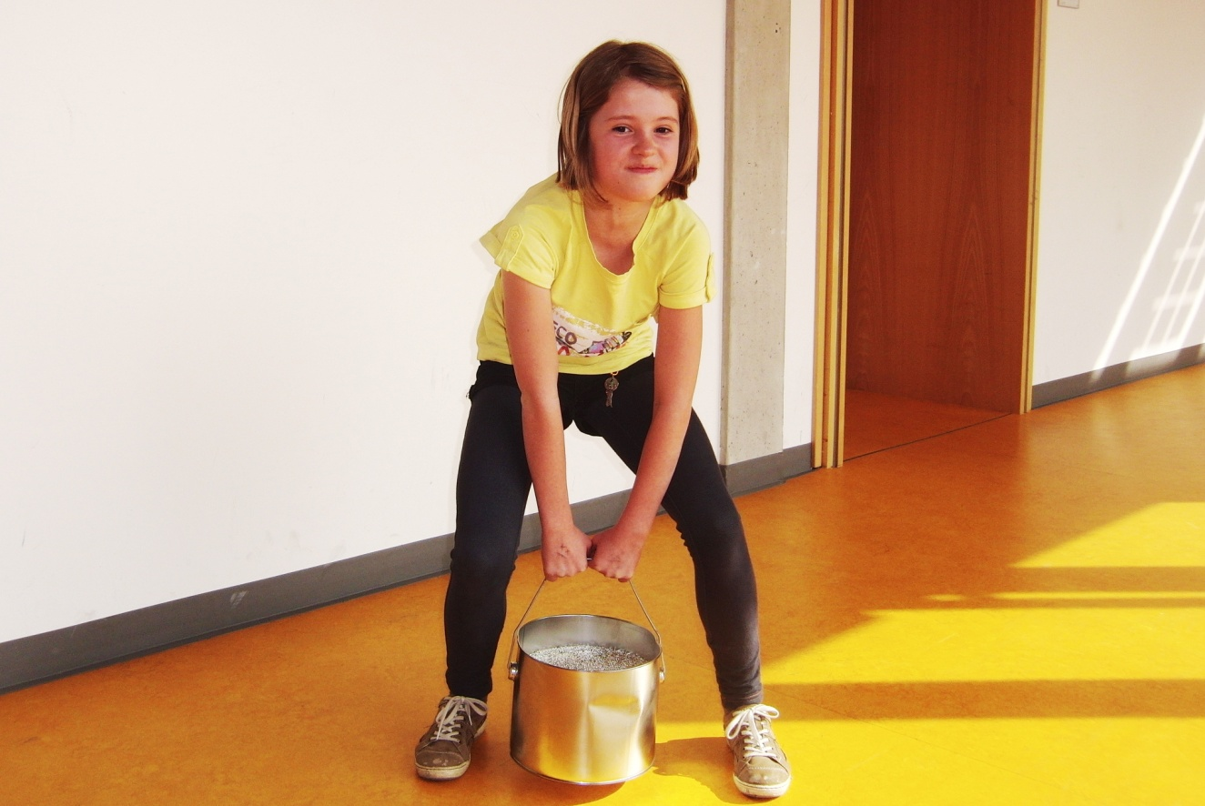
Dichte, bitte aber nur als Phänomen!
Zwei mal 25 kg!

Slide 13
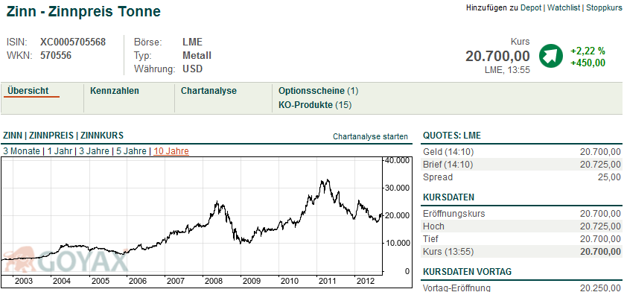
Und die Kosten?
http://www.goyax.de/zinn

Slide 14
Zusammenfassung: Warum Zinngießen
Niedriger Schmelzpunkt ermöglicht leichte Verarbeitung
Dichte als Phänomen erfahrbar „Das ist ja so schwer wie Blei“
Hoher Grad an Eigenaktivität – Nachbearbeitung einfach
Einsicht: Metalle sind recycelbar und wertvoll
Erinnerungsanker - Figur kann mit nach Hause genommen werden
Sympathieträger Zinn – Anregung Zinngießen als Hobby
Sicherheitserziehung

Slide 15
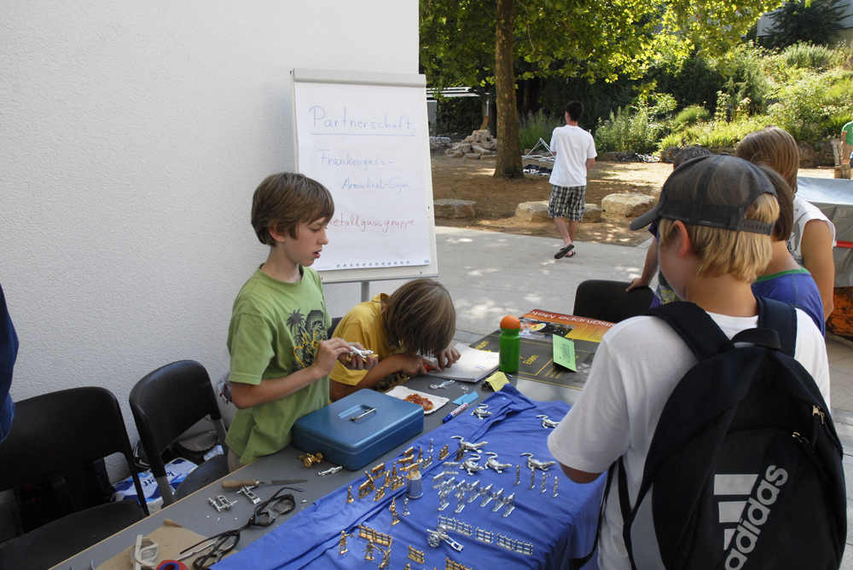
Zinn gießen = Werbung für die Gießergruppe
Verkauf von Zinnfiguren am Schulfest

Slide 16
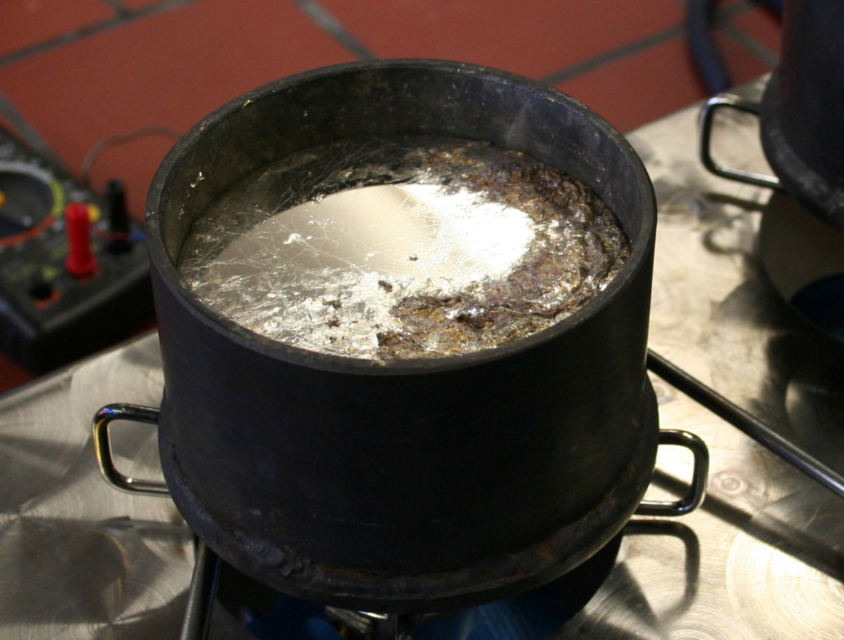
Anschlussfähig: Anfangsunterricht Chemie
Oxidbildung beim Schmelzen, Vergolden von Zinnfiguren – eine chemische Reaktion

Slide 17
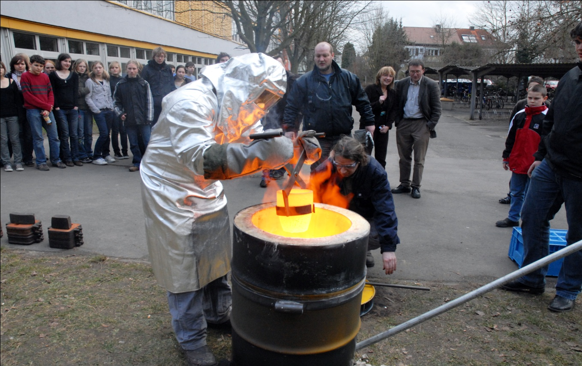
Das Thema ist erweiterbar
Projektarbeit, Wahlunterricht, …., Beruf

Slide 18
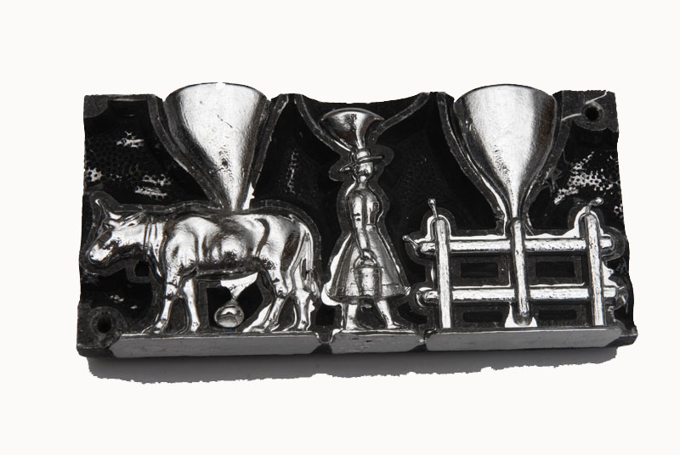
Vielen Dank für Ihre Aufmerksamkeit
www.fachreferent-chemie.de

Slide 19
zurück

Slide 20
zurück

Slide 21
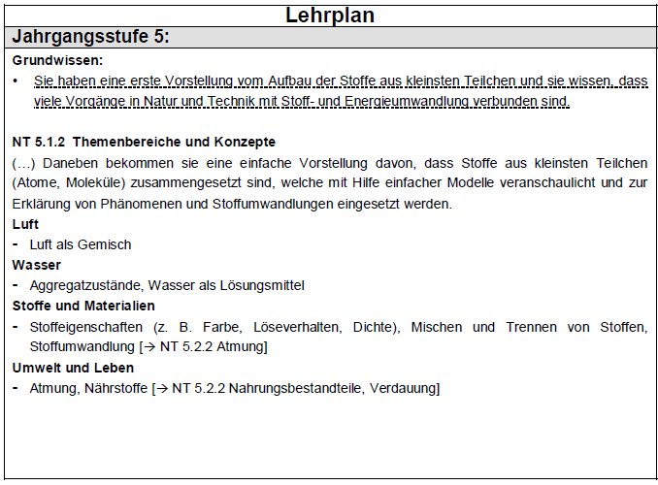
zurück

